Slide 1
Istruzioni installazione Simcenter3D

Slide 2
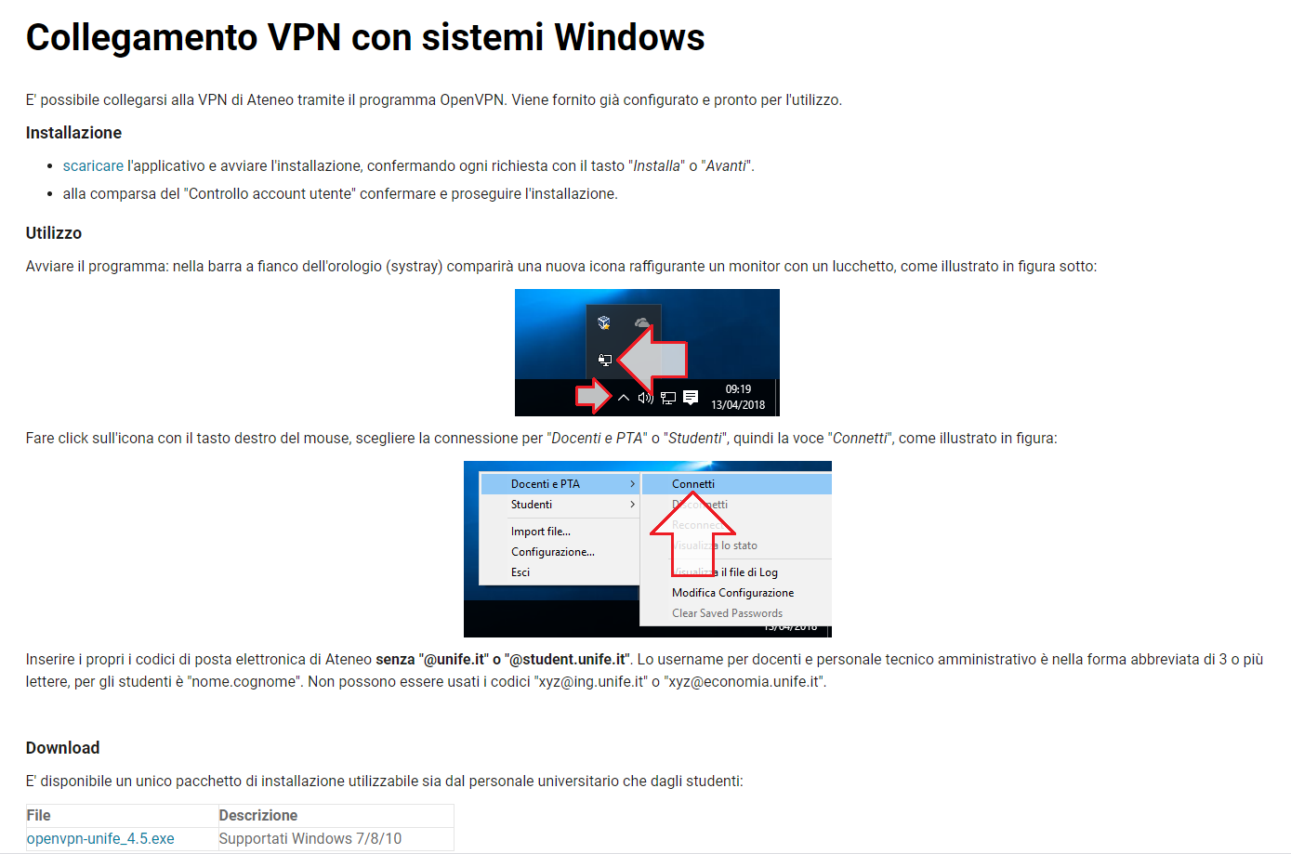
Download ed installazione del software per la connessione tramite VPN
Collegarsi al seguente link: http://www.unife.it/areainformatica/servizi/vpn
Seguire le indicazioni e la procedura indicata nel sito. Si riporta lo screenshot della procedura indicata sul sito per sistemi Windows.

Slide 3
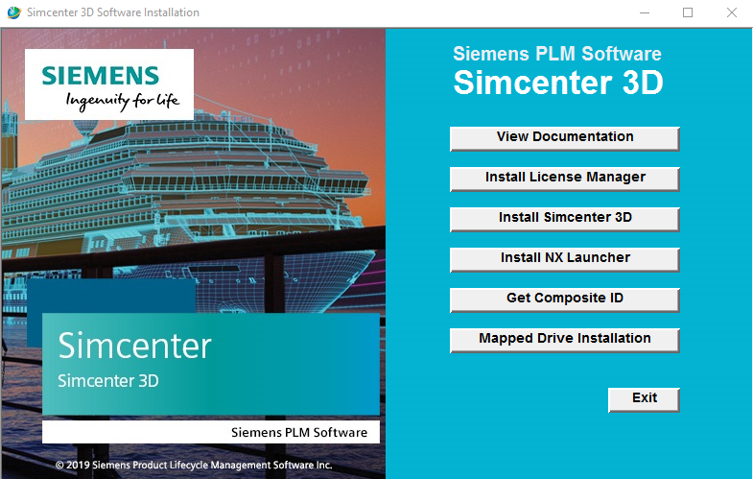
Installazione del software Simcenter3D
Scaricare l’archivio compresso contenente il software dal seguente link: https://drive.google.com/open?id=123smNH2T9gFUsScs_ElNvGkLYJQ-WS3D
Prima di avviare l’installazione di Simcenter3D, connettersi come descritto nella slide precedente alla VPN Unife.
Estrarre il contenuto dell’archivio e avviare l’eseguibile Launch
Premere sul pulsante Install Simcenter 3D

Slide 4
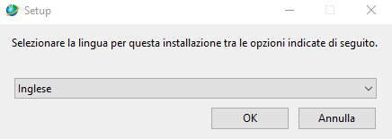
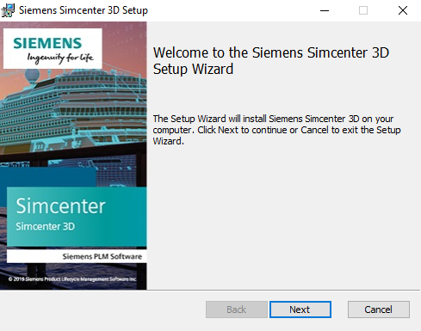
Installazione del software Simcenter3D
Lasciare impostata la lingua Inglese e premere OK:
Premere Next:

Slide 5
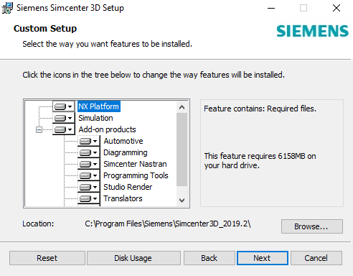
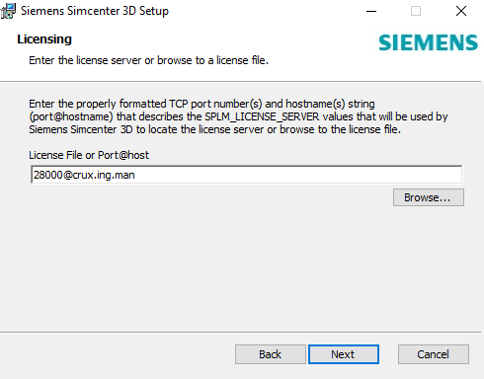
Installazione del software Simcenter3D
Premere Next:
Inserire il seguente host: 28000@crux.ing.man
e premere Next:

Slide 6
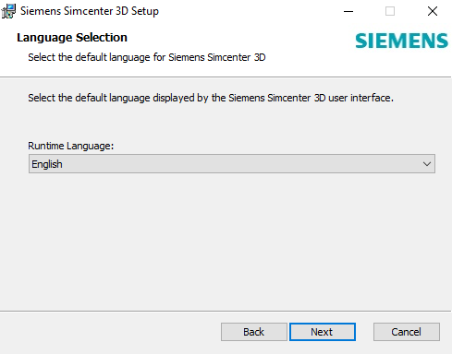
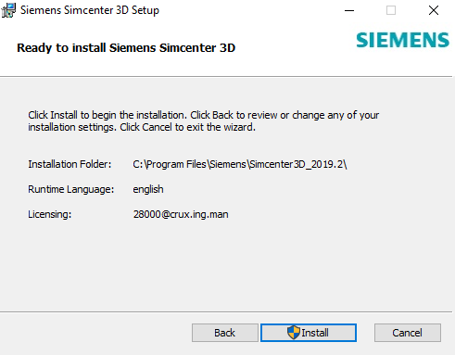
Installazione del software Simcenter3D
Lasciare impostata la lingua Inglese e premere Next:
Premere Install:

Slide 7
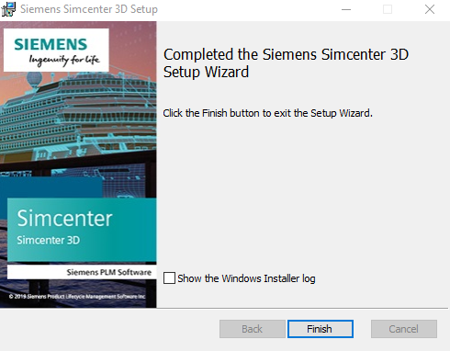
Installazione del software Simcenter3D
Premere Finish:

Slide 8
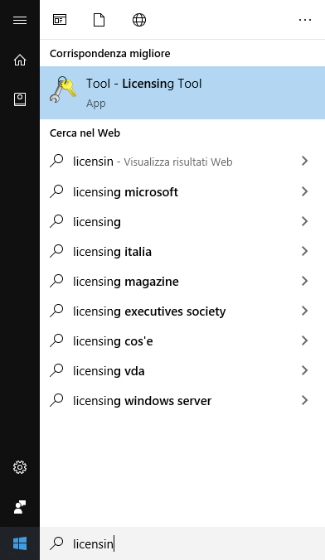
Installazione del software Simcenter3D
Terminata l’installazione, avviare l’eseguibile ‘’Licensing Tool’’ (basta cercare dal menù start e dovrebbe apparire tra i risultati, in ogni caso il percorso dell’eseguibile è C:\Program Files\Siemens\Simcenter3D_2019.2\UGFLEXLM)

Slide 9
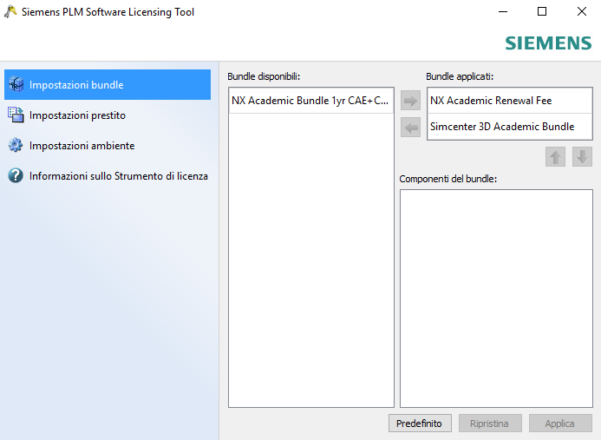
Installazione del software Simcenter3D
Andare su Impostazioni bundle e spostare tramite l’apposita freccia, i bundle NX Academic Renewal Fee e Simcenter 3D Academic Bundle nella sezione Bundle applicati (come mostrato in figura) e poi confermare premendo Applica:

Slide 10
Installazione del software Simcenter3D
Di default non viene creato un collegamento di Simcenter3d sul Desktop: l’applicazione Simcenter3d la si può avviare dal menù start o in alternativa la si trova nel percorso C:\Program Files\Siemens\Simcenter3D_2019.2\NXBIN
Si precisa che per poter avviare il software è necessario essere connessi al VPN Unife
Per eventuali problemi di installazioni potete rivolgervi a:
Federico Contro
cell: 345 76 17 490
mail: cntfrc@unife.it

